Slide 1
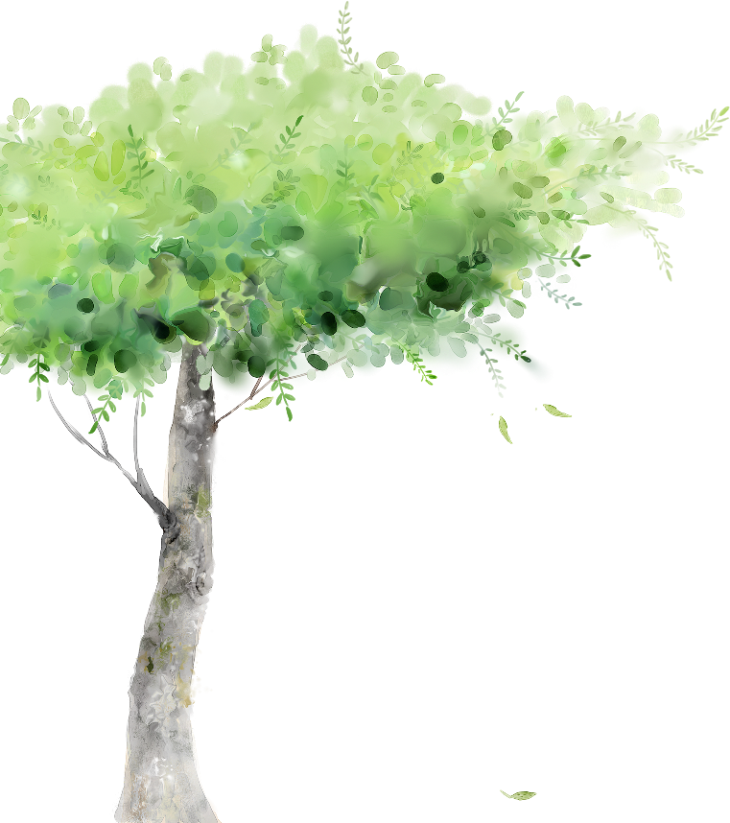
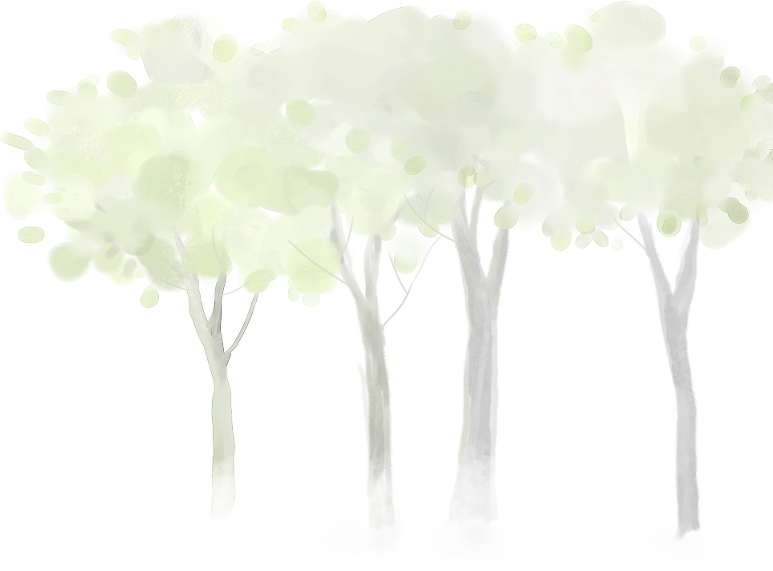
TẬP LÀM VĂN
Luyện tập tả cảnh

Slide 2
Bài 1: Đọc bài văn sau và trả lời câu hỏi:
Mưa rào
Một buổi có những đám mây lạ bay về. Những đám mây lớn nặng và đặc xịt lổm ngổm đầy trời. Mây tản ra từng nắm nhỏ rồi san đều trên một nền đen xám xịt. Gió nam thổi giật mãi. Gió bỗng thổi mát lạnh, nhuốm hơi nước. Từ phía nam bỗng nổi lên một hồi khua động dạt dào. Mưa đã xuống bên kia sông: gió càng thêm mạnh, mặc sức điên đảo trên cành cây.
Mưa đến rồi, lẹt đẹt… lẹt đẹt… mưa giáo đầu. Những giọt nước lăn xuống mái phên nứa: mưa thực rồi. Mưa ù xuống khiến cho mọi người không tưởng được là mưa lại kéo đến chóng thế. Lúc nãy là mấy giọt lách tách, bây giờ bao nhiêu nước tuôn rào rào. Nước xiên xuống, lao xuống, tách, bây giờ bao nhiêu nước tuôn rào rào. Nước xiên xuống, lao xuống, lao vào trong bụi cây. Lá đào, lá na, lá sói vẫy tai run rẩy. Con gà sống ướt lướt thướt ngật ngưỡng tìm chỗ trú. Mưa xuống sầm sập, giọt ngã, giọt bay, bụi nước tỏa trắng xóa. Trong nhà bỗng tối sầm, một mùi nồng ngai ngái, cái mùi xa lạ, man mác của những trận mưa mới đầu mùa. Mưa rào rào trên nền gạch. Mưa đồm độp trên phên nứa, đập bùng bùng vào lòng lá chuối. Tiếng giọt tranh đổ ồ ồ…
01
02
03
04

Slide 3
Nước chảy đỏ ngòm bốn bề sân, cuồn cuộn dồn vào các rãnh cống đổ xuống ao chuôm. Mưa xối nước được một lúc lâu thì bỗng trong vòm trời tối thẫm vang lên một hồi ục ục ì ầm. Tiếng sấm, tiếng sấm của mưa mới đầu mùa…
Mưa đã ngớt. Trời rạng dần. Mấy con chim chào mào từ gốc cây nào đó bay ra hót râm ran. Mưa tạnh, phía đông một mảng trời trong vắt. Mặt trời ló ra, chói lọi trên những vòm lá bưởi lấp lánh.
Theo Tô Hoài
a) Những dấu hiệu nào báo cơn mưa sắp đến?
b) Tìm những từ ngữ tả tiếng mưa và hạt mưa từ lúc bắt đầu đến lúc kết thúc cơn mưa?
c) Tìm những từ ngữ tả cây cối, con vật, bầu trời trong và sau trận mưa.
d) Tác giả đã quan sát cơn mưa bằng những giác quan nào?

Slide 4
Bài văn được chia làm mấy đoạn?
Đoạn 1
Từ đầu... đến Mặc sức điên đảo trên cành cây.
Đoạn 2
Mưa đến rồi... đến Tiếng giọt gianh đổ ồ ồ... và tìm từ ngữ tả tiếng mưa, hạt mưa.
Đoạn 3
Còn lại

Slide 5
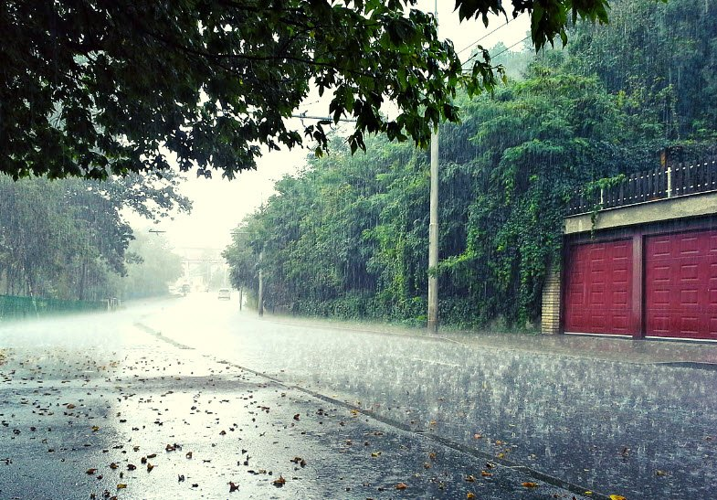
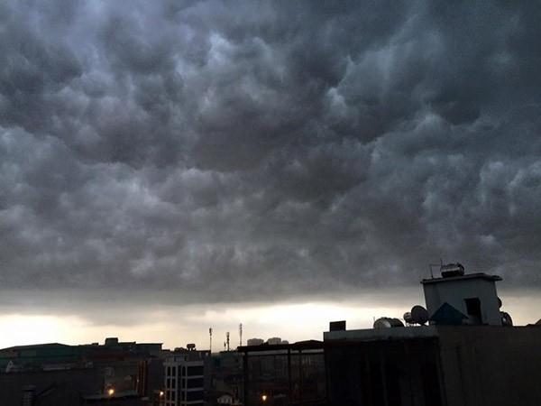
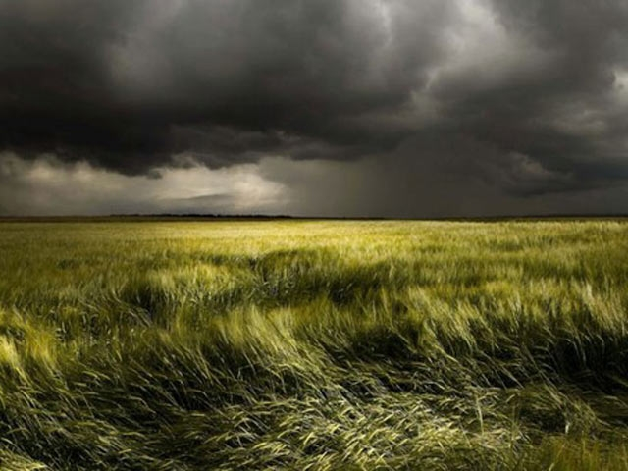
Những dấu hiệu báo hiệu cơn mưa sắp đến
Mây: Bay về, những đám mây lớn nặng và đặc xịt lổm ngổm đầy trời. Mây tản ra từng đám nhỏ rồi san đều trên một nền đen xám xịt.
Gió: Thổi giật mãi, mát lạnh, nhuốm hơi nước, gió càng thêm mạnh, mặc sức điên đảo trên cành cây.

Slide 6
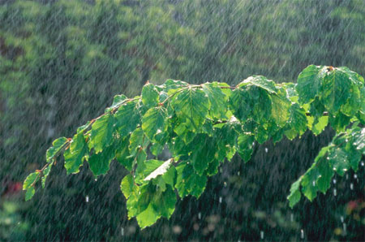
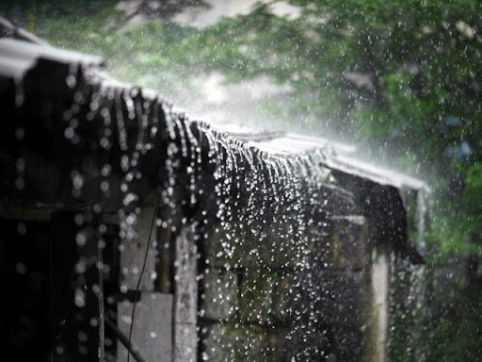
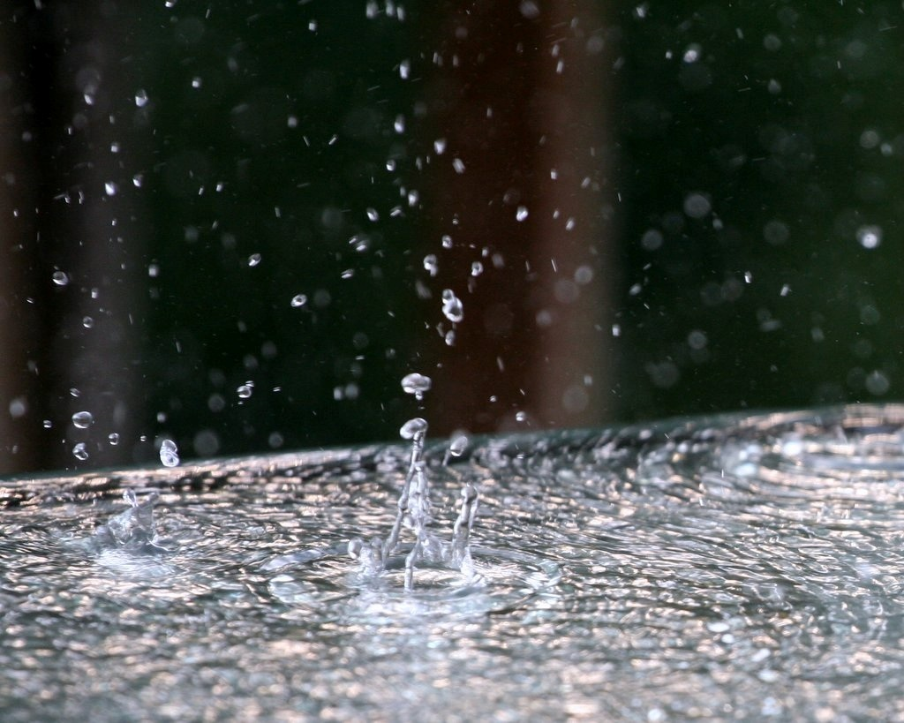
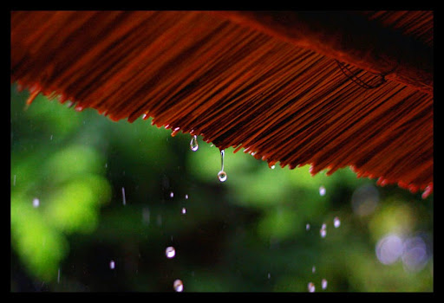
Những từ ngữ tả tiếng mưa và hạt mưa từ lúc bắt đầu đến lúc kết thúc mưa:
Tiếng mưa:
- Lúc đầu: lẹt đẹt... lẹt đẹt... lách tách.
- Về sau: Mưa ù xuống, rào rào, sầm sập, đồm độp, đập bùng bùng vào lòng lá chuối; giọt tranh đổ ồ ồ.
Hạt mưa:
Ban đầu là những giọt nước lăn xuống mái phên nứa, mấy giọt lách tách, rồi tuôn rào rào; mưa xiên xuống, lao xuống, lao vào trong bụi cây. Mưa xuống sầm sập, hạt mưa giọt ngã, giọt bay, bụi nước toả trắng xóa.

Slide 7
Những từ ngữ tả cây cối, con vật, bầu trời trong và sau trận mưa:
Trong trận mưa:
- Lá đào, lá na, lá sói: vẫy tai run rẩy.
- Con gà sống: ướt lướt thướt ngật ngưỡng tìm chỗ trú.
- Trong nhà: bỗng tối sầm, một mùi nồng ngai ngái.
- Nước: chảy đỏ ngòm bốn bề sân cuồn cuộn dồn vào các rãnh cống, đổ xuống ao chuôm.
- Mưa xối được một lúc thì bỗng trong vòm trời tối thẫm vang lên một hồi ục ục ì ầm. Tiếng sấm của những cơn mưa đầu mùa.
Sau trận mưa:
- Trời rạng dần.
- Chim chào mào bay ra hót râm ran.
- Phía đông một mảng trời trong vắt.
- Mặt trời ló ra, chói lọi trên những vòm lá bưởi lấp lánh.
PART 01

Slide 8
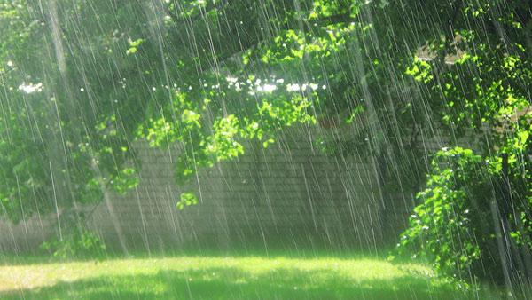
Tác giả quan sát sau cơn mưa bằng những giác quan?

Slide 9
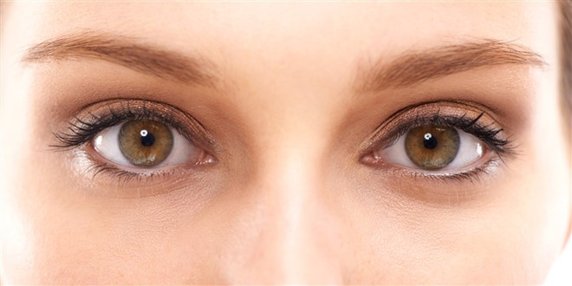
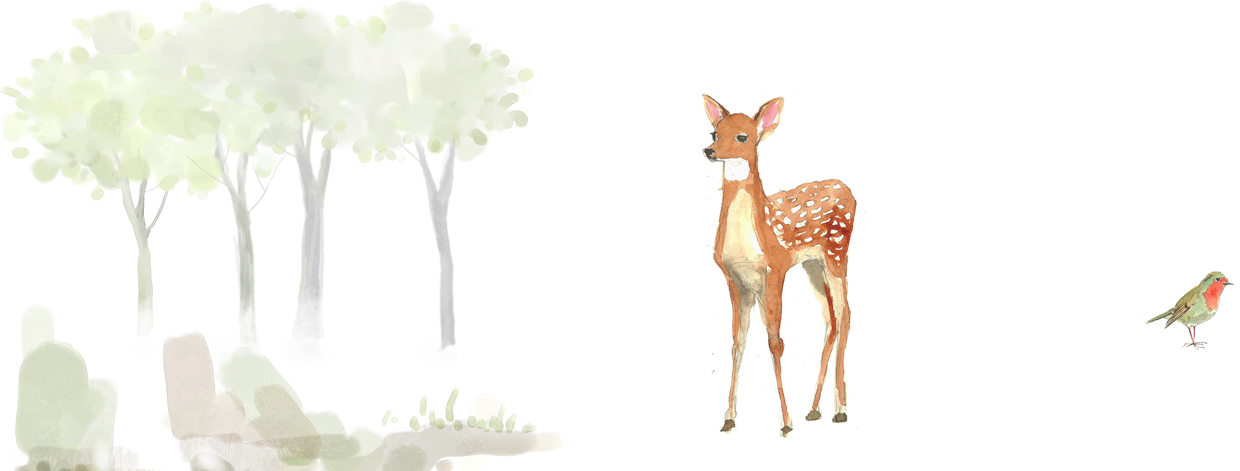
Bằng mắt nhìn nên thấy những đám mây biến đổi trước cơn mưa: Thấy mưa rơi; những đổi thay của cây cối, con vật, bầu trời, cảnh tượng xung quanh khi mưa tuôn, lúc mưa ngớt.
Thị giác

Slide 10
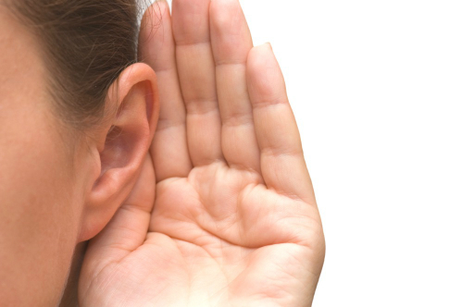
Bằng tai nghe nên nghe thấy tiếng gió thổi; sự biến đổi của tiếng mưa; tiếng sấm, tiếng hót của chào mào.
Thính giác

Slide 11
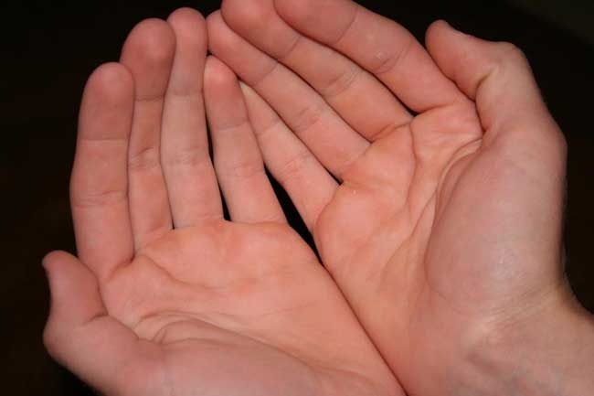
Bằng cảm giác của làn da nên cảm thấy sự mát lạnh của làn gió nhuốm hơi nước mát lạnh trước cơn mưa.
Xúc giác

Slide 12
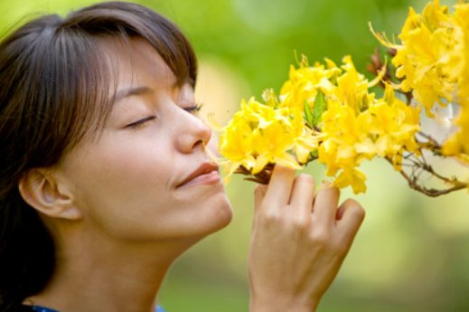
Bằng mũi ngửi nên biết được mùi nồng ngai ngái, xa lạ man mác của những trận mưa mới đầu mùa.
Khứu giác

Slide 13
Dàn ý bài văn miêu tả cơn mưa

Slide 14
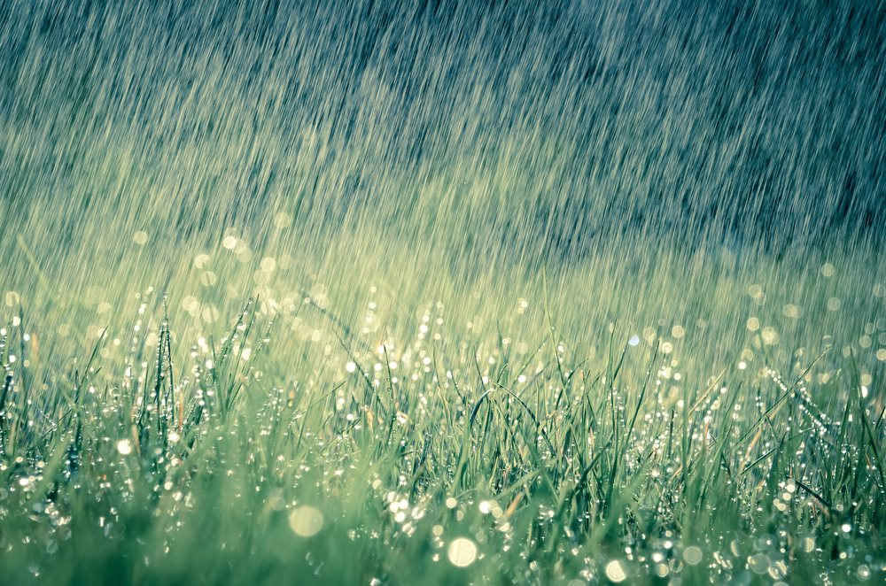
1. Mở bài Giới thiệu về cơn mưa mùa hạ mà em muốn tả.
Gợi ý: Vào mùa hè, thời tiết trở nên oi ả và nóng bức đến khó chịu. Những cơn gió chẳng đủ sức để làm dịu đi cái nóng như thiêu như đốt đang hoành hành trên đường phố. Và lúc này, người ta lại khát khao hơn bao giờ hết những cơn mưa rào mát lạnh. Như hiểu được lòng người, bầu trời vội vàng kéo mây, đem mưa đến trong sự mừng rỡ của mặt đất.

Slide 15
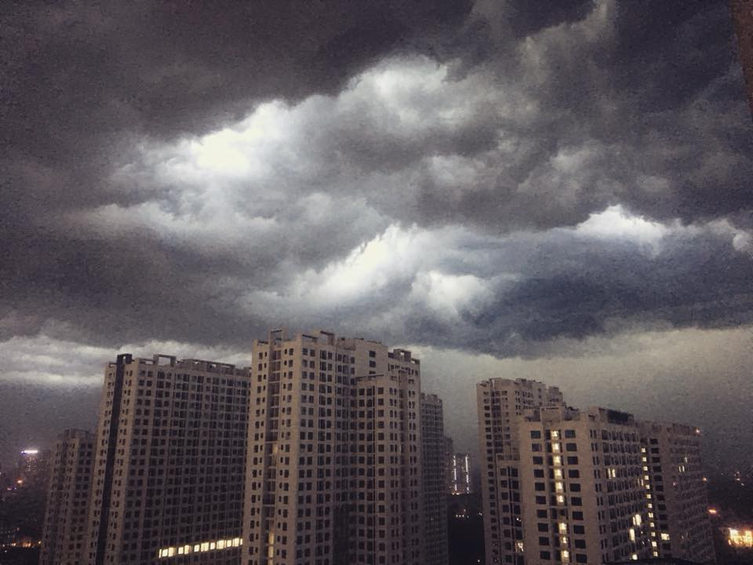
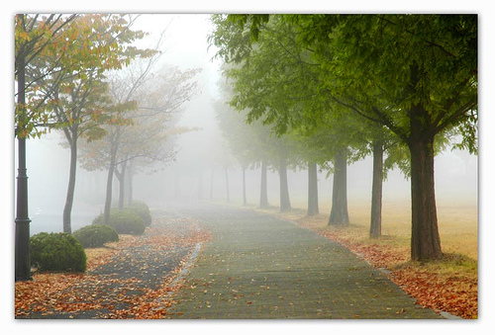
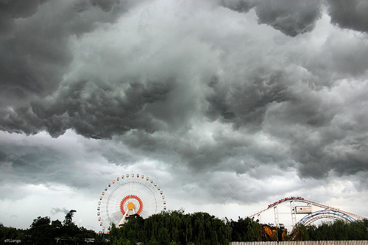
2. Thân bài
a. Miêu tả cơn mưa theo trình tự thời gian:
- Khi trời sắp mưa:
Mây đen giăng kín bầu trời, kéo bầu trời như về gần với mặt đất
Nắng tắt hẳn
Không khí trở nên mát mẻ, hơi nước trong không khí ngày càng dày hơn
Gió thổi mạnh, kéo những lá khô ven đường bay tứ tung

Slide 16
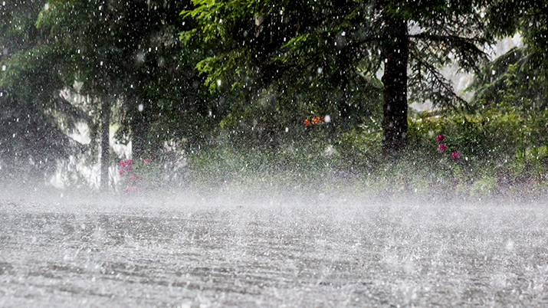
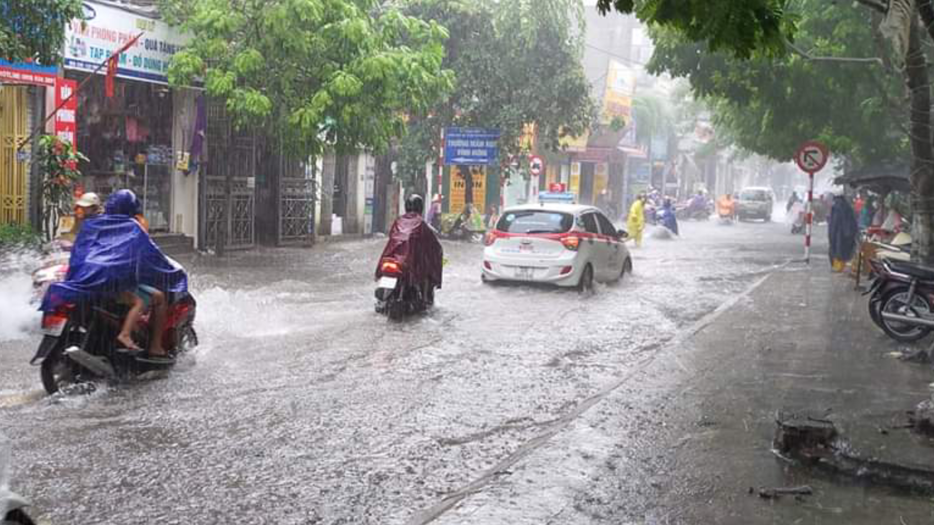
Khi trời mưa:
Những hạt mưa dày kéo nhau lao ào ào xuống mặt đất, xối ướt hết tất cả mọi thứ
Tiếng mưa chiếm lĩnh cả không gian, che lấp hết những âm thanh khác, giống như chỉ có cơn mưa là đang tồn tại trên thế giới này
Cây cối sung sướng, thỏa thuê tắm nước mát
Người đi đường thì vội chạy nhanh hơn, hoặc trú mưa dưới các mái hiên
Nước mưa chảy đầy đường, tràn vào các ống cống kêu lên òng ọc
Bụi mưa trắng xóa hết cả đất trời

Slide 17
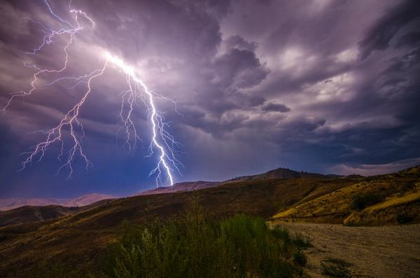
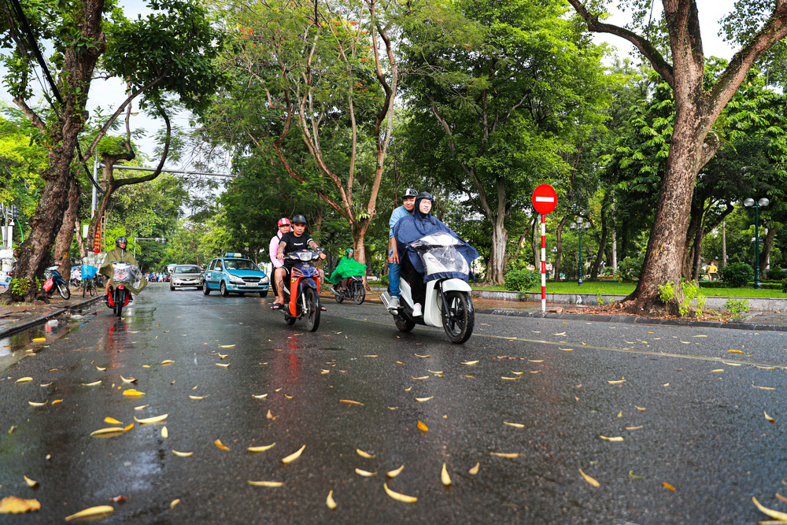
Khi trời tạnh mưa: - Bỗng vài tiếng sấm vang lên, rồi trời tạnh hẳn, đột ngột như khi vừa bắt đầu - Bầu trời trong xanh trở lại, phía xa ánh nắng bắt đầu le lói - Cây cối rũ mình cho những giọt nước cuối còn sót lại rơi xuống đất, khoe chiếc lá tươi xanh - Con đường, ngôi nhà sạch bóng như vừa được rửa - Dòng người từ đâu lại tấp nập trên các tuyến phố

Slide 18
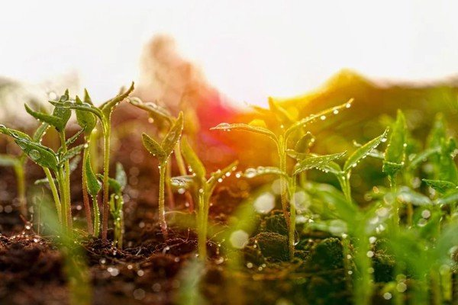
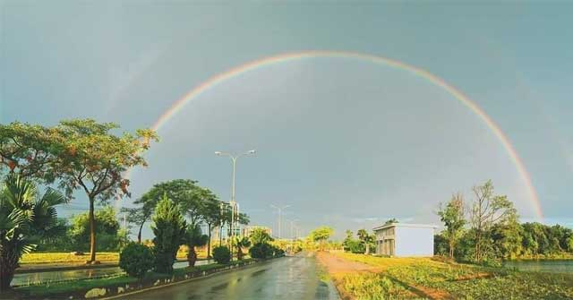
b. Lợi ích của cơn mưa: Giúp cho không khí trong lành, mát mẻ Hạ nhiệt độ, giảm đi sự oi bức, nóng nảy của mùa hè Tưới nước mát cho cây cối, cung cấp thêm nước cho sông

Slide 19
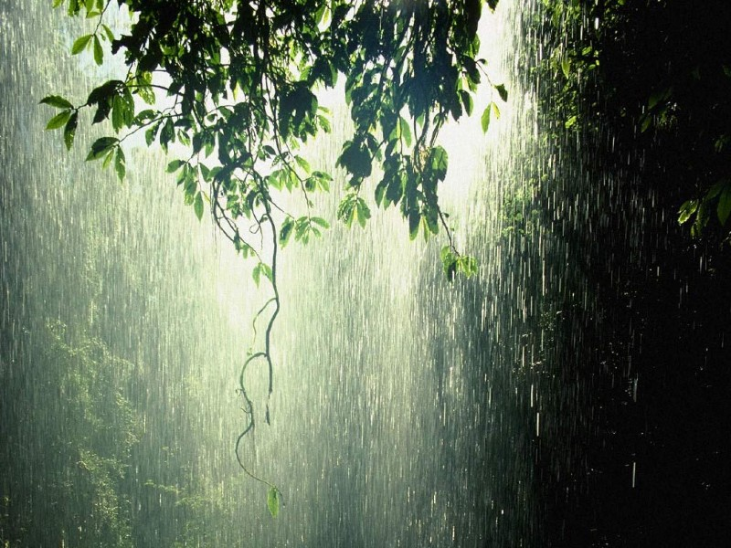
3. Kết bài
Suy nghĩ, tình cảm của em dành cho cơn mưa vừa tả.
Gợi ý: Em rất yêu thích những cơn mưa rào mùa hạ. Bởi nó đem đến những cảm giác thích thú tuyệt vời. Mỗi ngày, em đều mong chờ những cơn mưa rào ấy đến, để xua đi cái oi bức của mùa hè.

Slide 20
THANK YOU

